Slide 1




LOGO
UNIV/POLTEK
DIGITAL TALENT SCHOLARSHIP
2019
digitalent.kominfo.go.id

Slide 2
Sesi 11 Python (Input Output)
Big Data Analytic

Slide 3
Amazon Sagemaker
Amazon SageMaker memberi setiap pengembang dan ilmuwan data kemampuan membangun, melatih, dan menerapkan model machine learning dengan cepat.
Amazon SageMaker adalah layanan yang dikelola sepenuhnya dan menangani seluruh alur kerja machine learning untuk melabeli serta mempersiapkan data, memilih algoritma, melatih model, menyetel, juga mengoptimalkannya untuk penerapan, membuat prediksi, dan mengambil tindakan.
Model akan masuk ke tahap produksi lebih cepat dengan jauh lebih sedikit usaha dan biaya yang lebih rendah.

Slide 4
Amazon Sagemaker
Amazon SageMaker adalah layanan pembelajaran mesin yang dikelola sepenuhnya
Ilmuwan dan pengembang data dapat dengan cepat dan mudah membangun dan melatih model pembelajaran mesin, dan kemudian secara langsung menyebarkannya ke lingkungan hosting yang siap-produksi.
Sagemaker menyediakan integrase Jupyter notebook instances untuk kemudahan akses ke sumber data untuk eksplorasi dan analisis, sehinggga tidak perlu mengelola server

Slide 5
Amazon Sagemaker – Step by Step
Buat akun AWS educate melalui https://aws.amazon.com/education/awseducate/
Setelah menerima validasi email dari AWS, akun sudah bisa digunakan
Notes:
Pengajar bisa mendaftar akun AWS terlebih dahulu sebagai instructor. Harus menggunakna e-mail institusi
Buat classroom
Add mahasiswa-mahasiswa dengan menggunakan email mereka
AWS akan menginvite student untuk kemudian melakukan signup

Slide 6
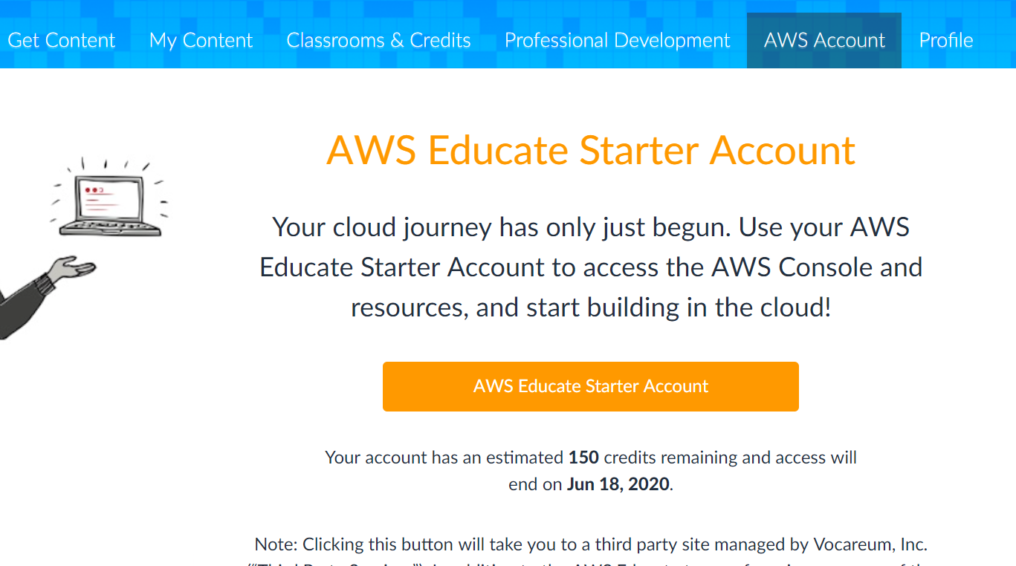
3. Klik AWS Educate Starter Account

Slide 7
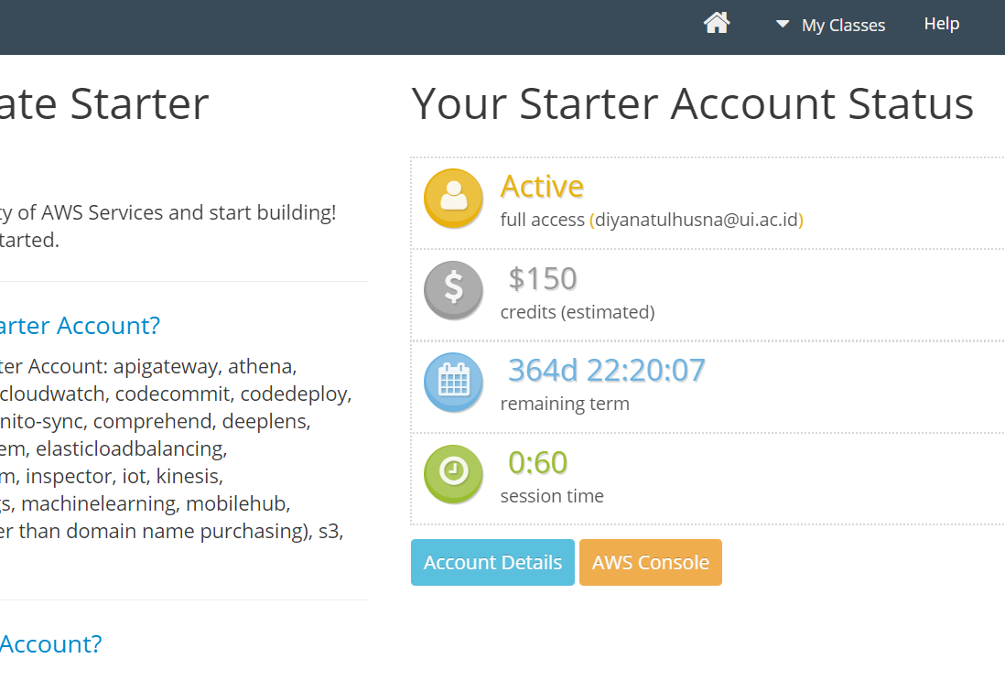
4. Masuk ke AWS Console

Slide 8
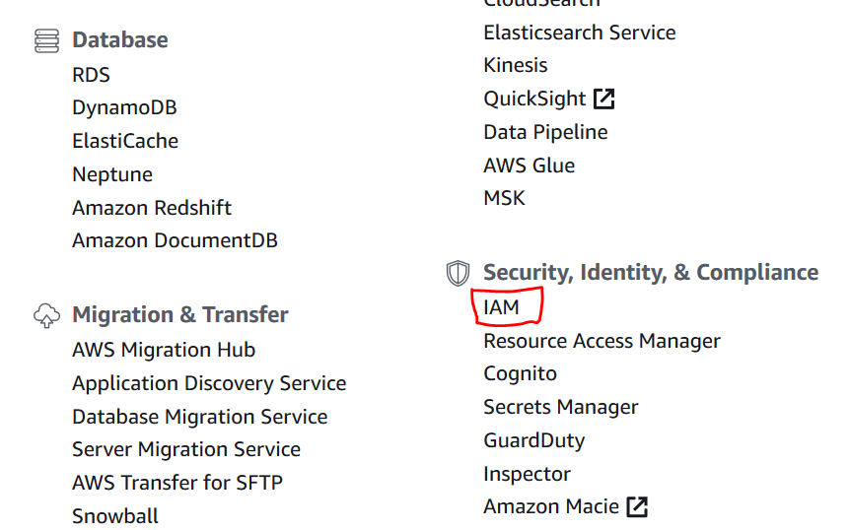
5. Create IAM role
Sebelum membuat notebook instance, anda harus membuat role terlebih dahulu

Slide 9
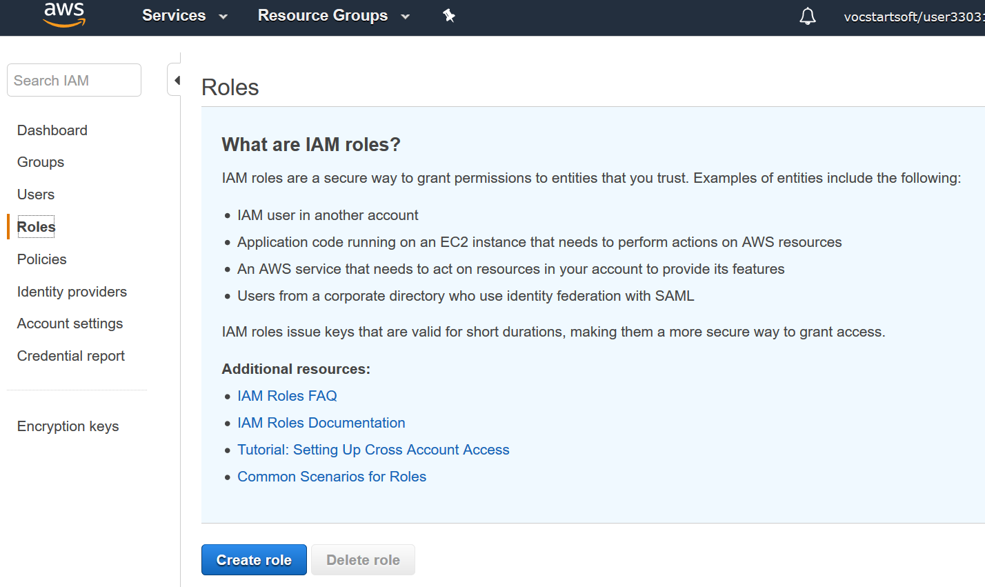
Create role

Slide 10
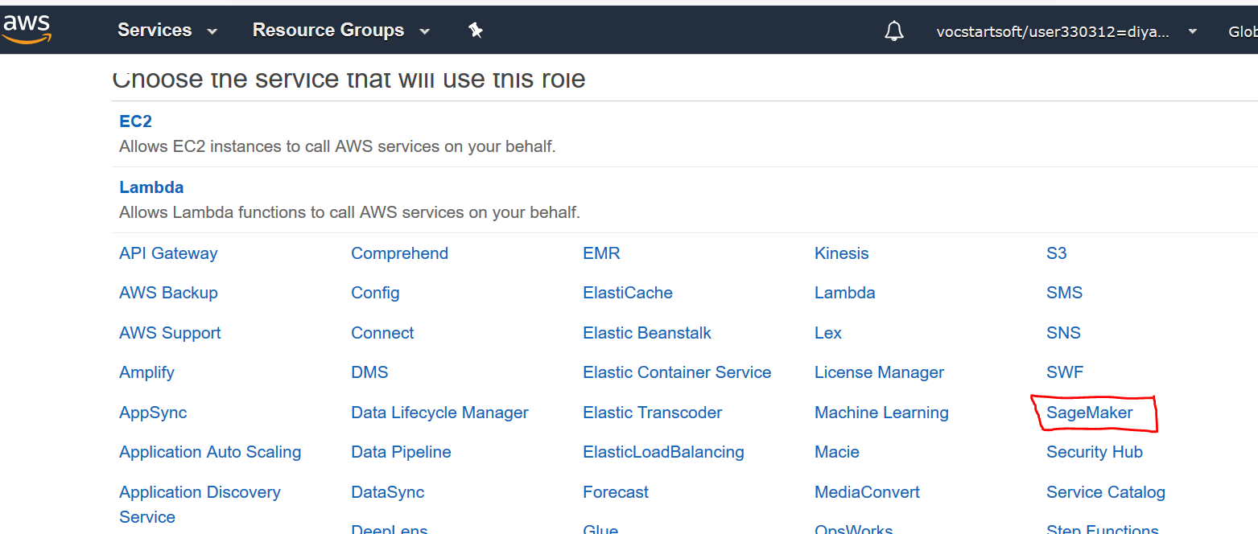
SageMaker → next permissions

Slide 11
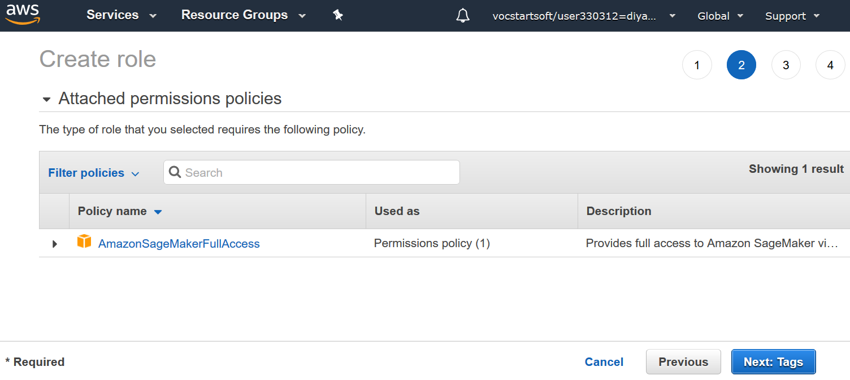
Klik Next: Tags

Slide 12
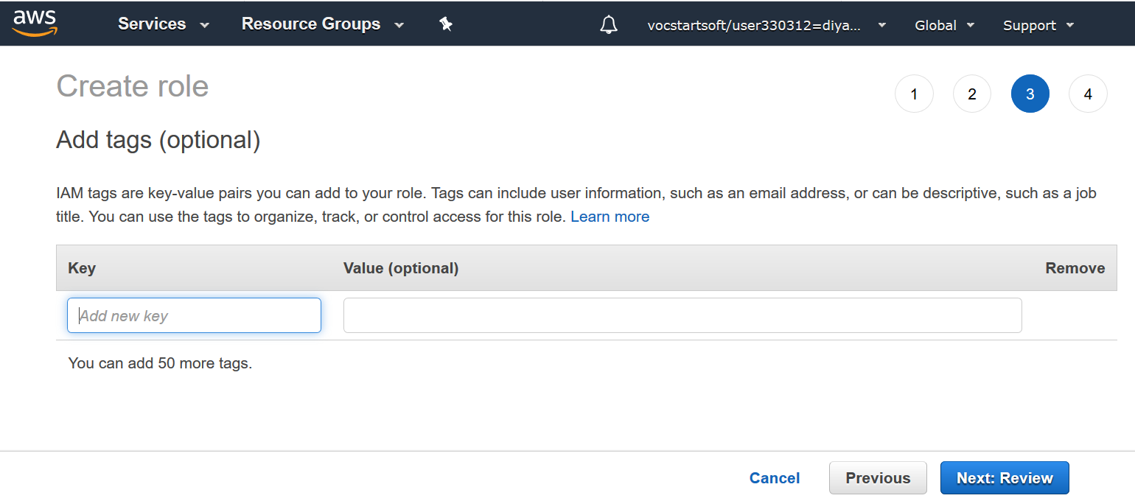
Klik Next: Review

Slide 13
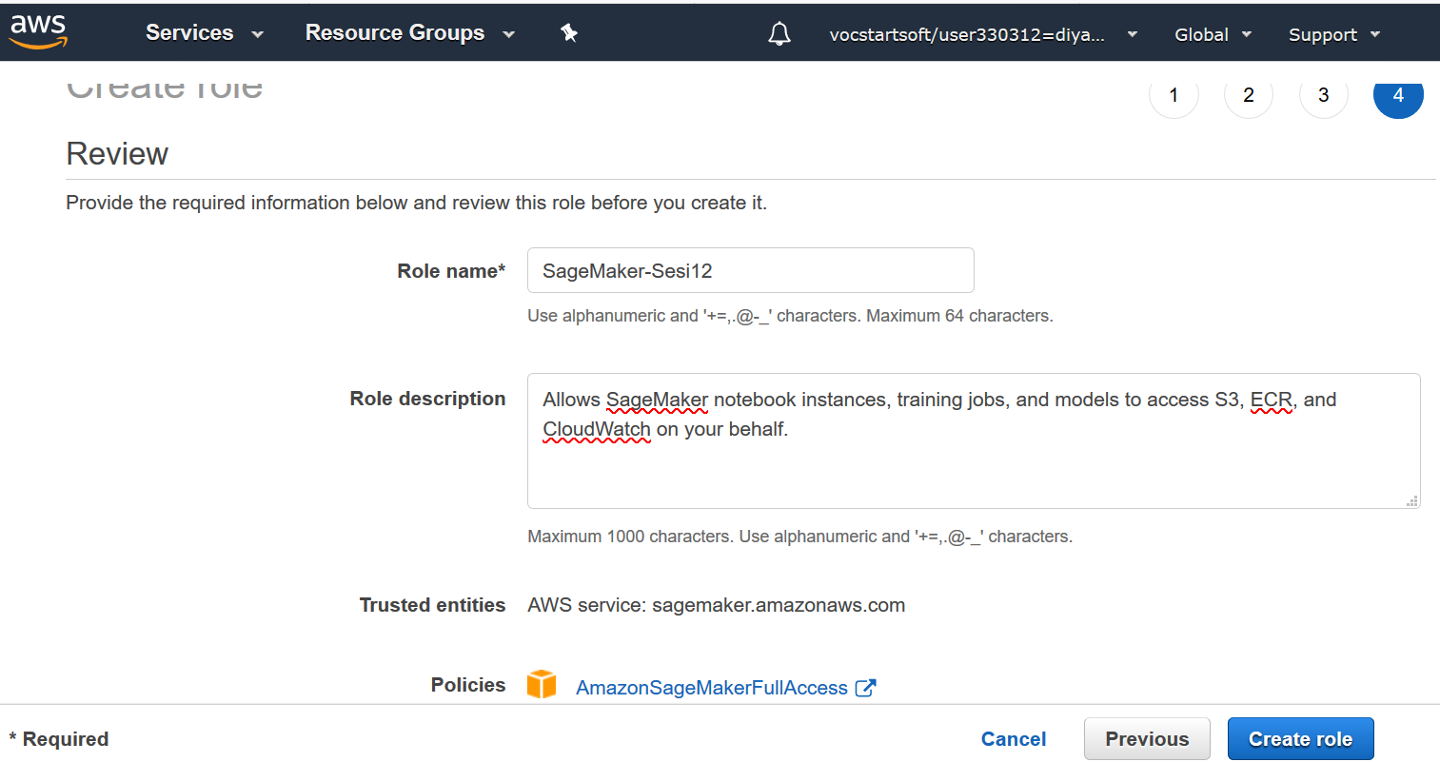
Input Role name*
Create role

Slide 14
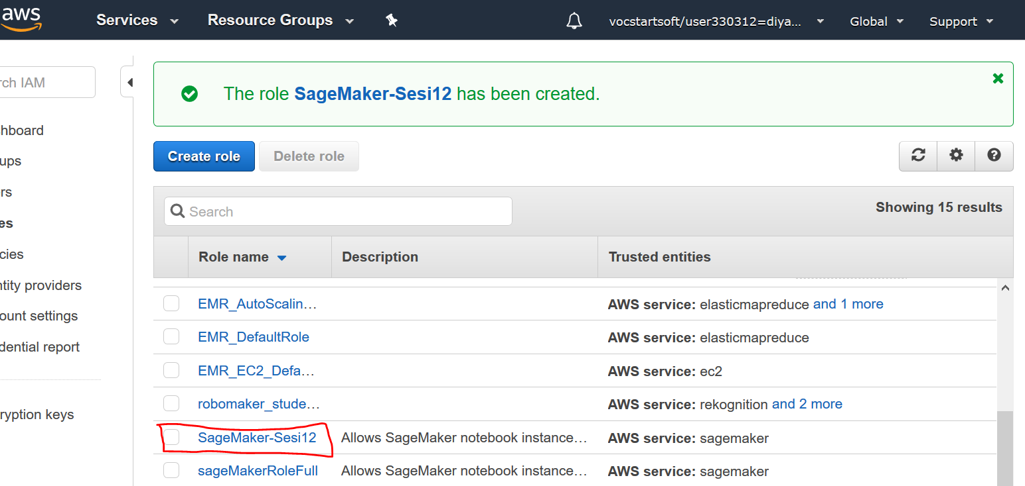
Klik SageMaker yang sudah berhasil dibuat

Slide 15
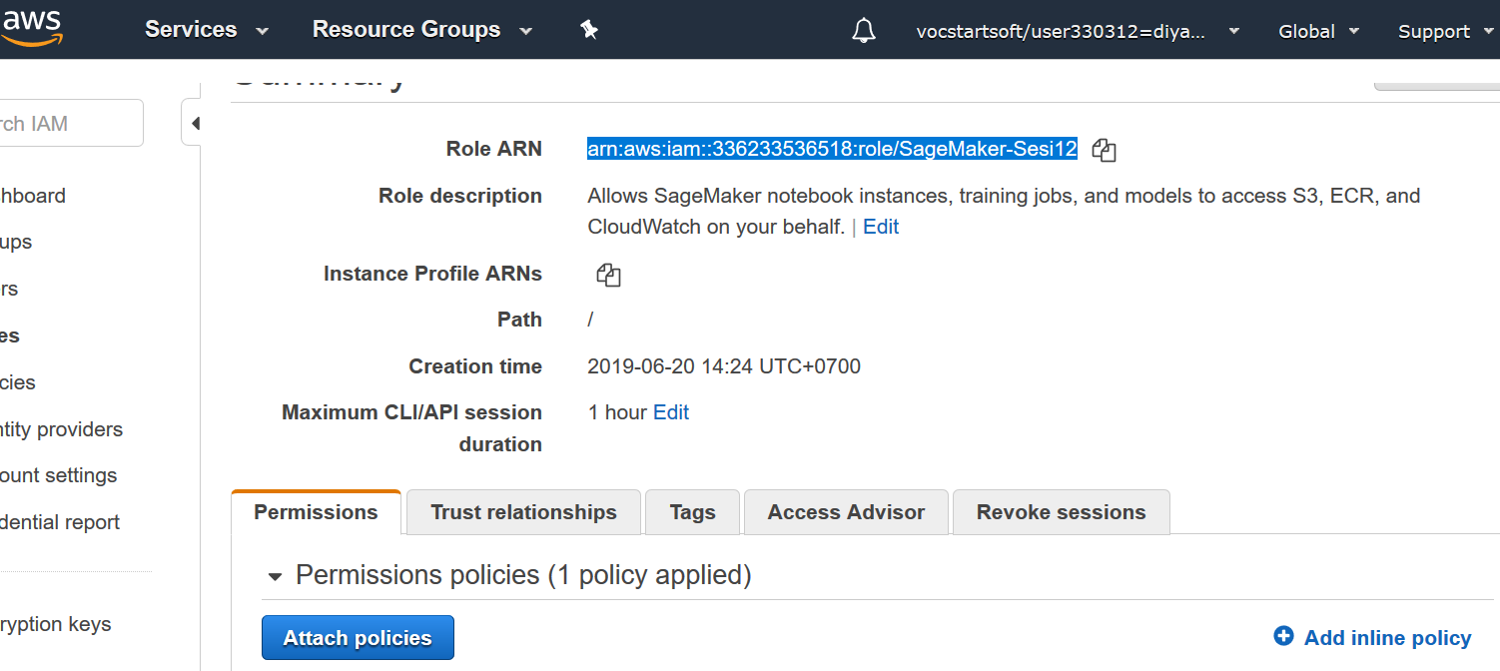
Copy Role ARN (anda bisa klik logo salin)
Inilah yang akan kita salin pada saat pembuatan instance

Slide 16
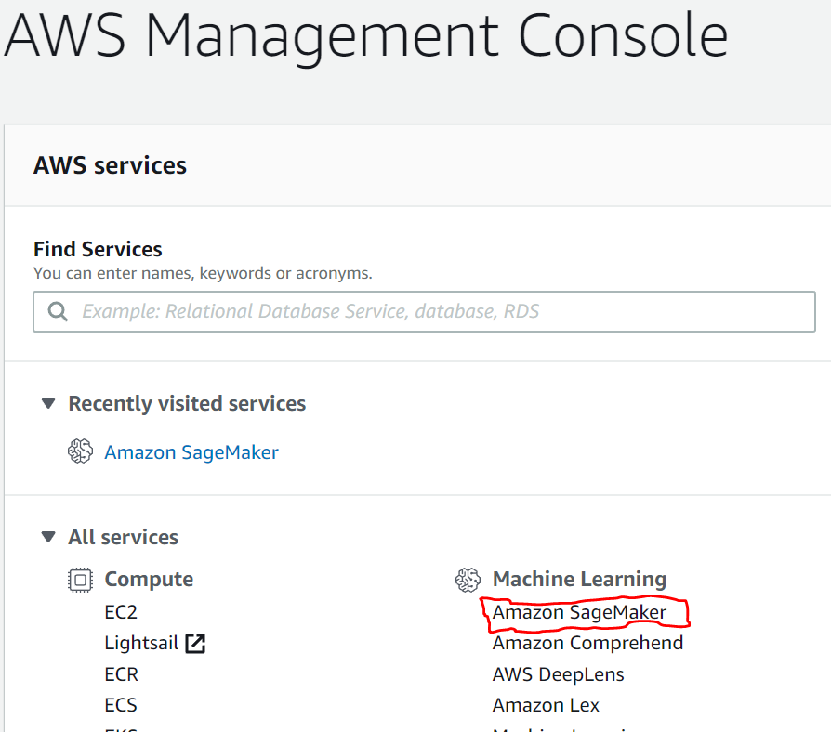
6. Create notebook Instance

Slide 17
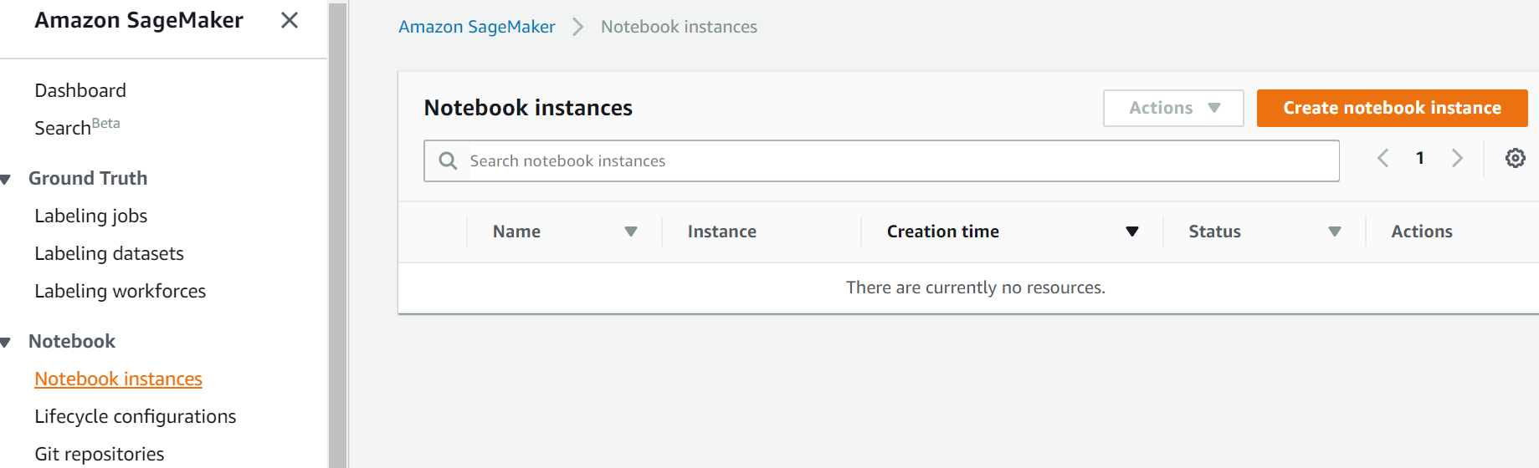
6. Create notebook Instance

Slide 18
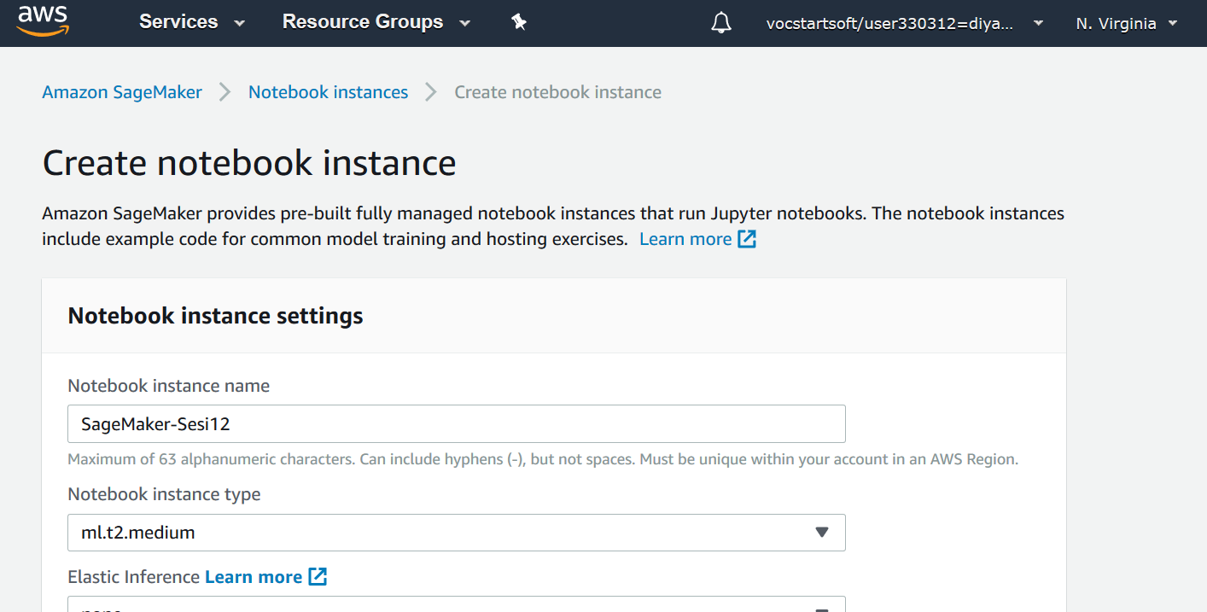
Input Notebook instance name

Slide 19
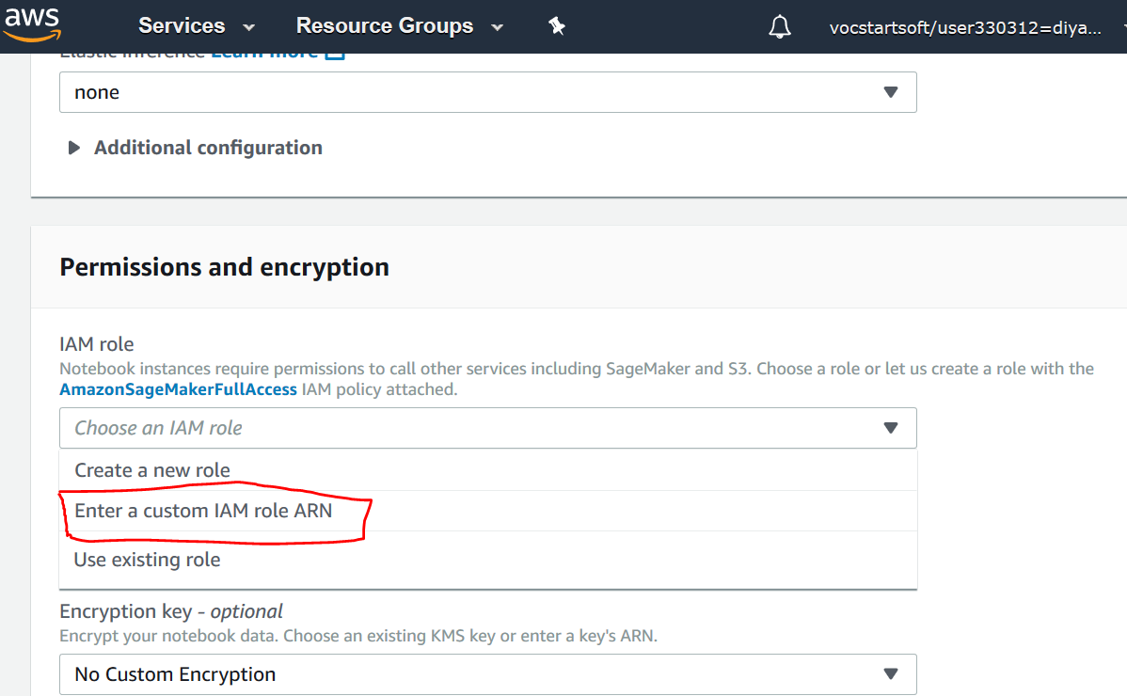
Set Permission and encryption

Slide 20
Set Permission and encryption

Slide 21
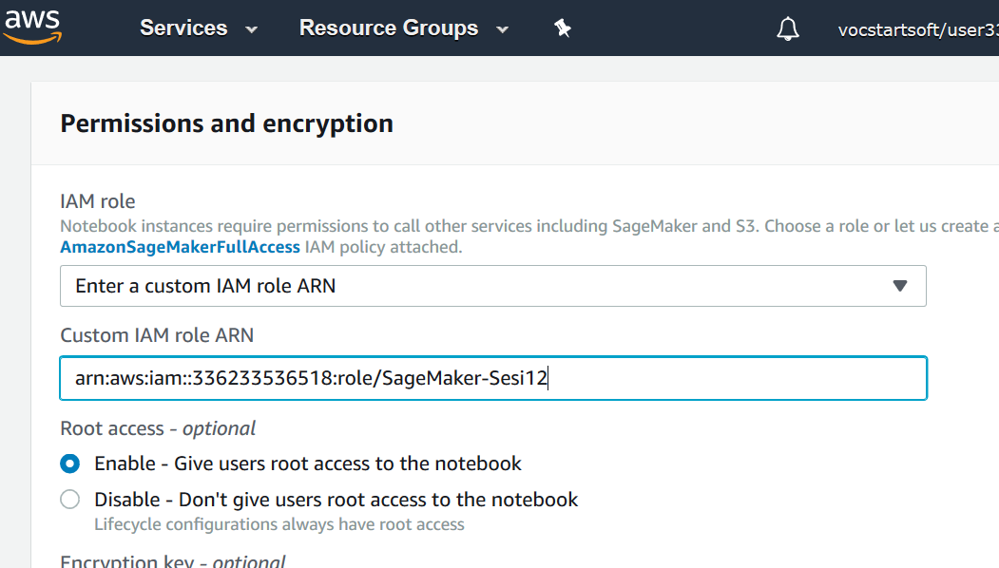
Salin role ARN yang sudah dibuat pada step sebelumnya
Klik create notebook instance

Slide 22
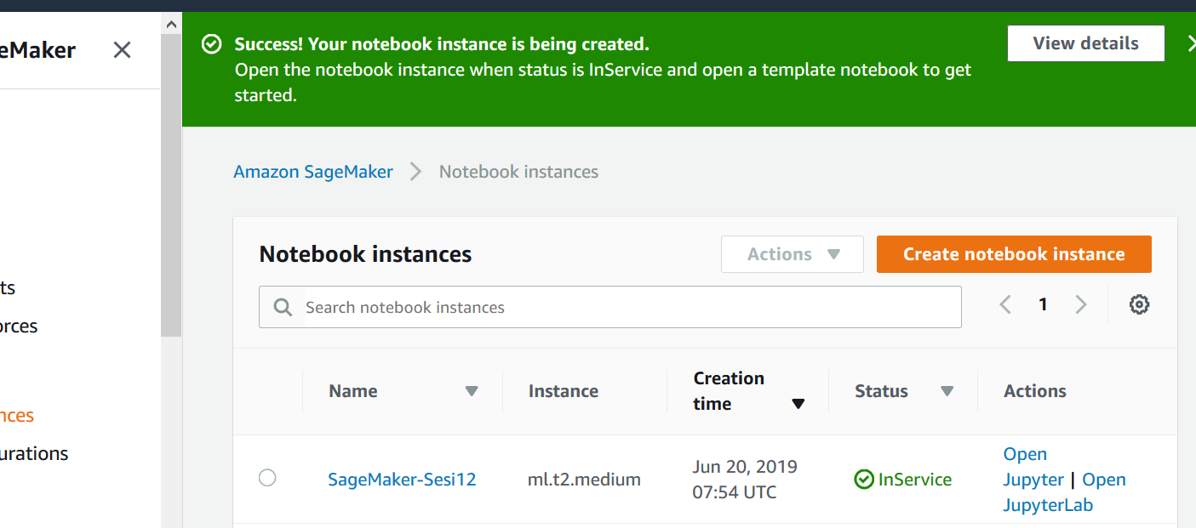
Tunggu 5 – 10 menit sampai status instance berubah menjadi in service
Anda sudah bisa menggunakan JupyterLab

Slide 23
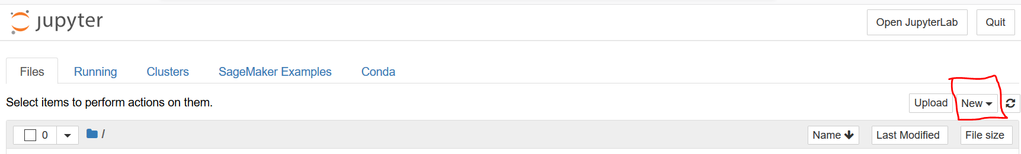
Tunggu 5 – 10 menit sampai status instance berubah menjadi in service
Anda sudah bisa menggunakan Jupyter
Klik New- Pada bagian kernel pilih conda_python3

Slide 24
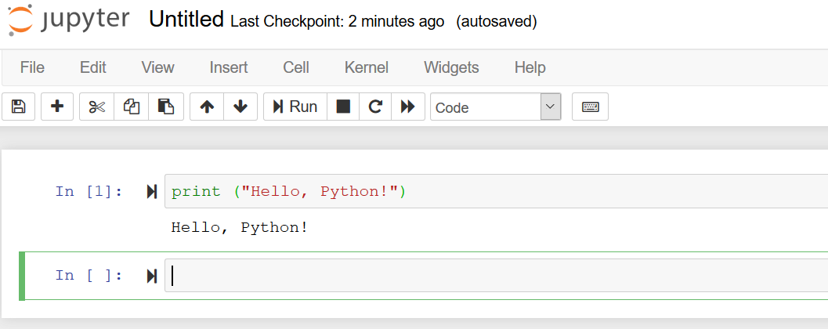
Anda sudah bisa menjalankan program python

Slide 25
Lab - Mini Project
Buatlah Program dengan mengimplesentasikan apa yang sudah dipelajari sejauh ini. Tugas dikerjakan berkelompok

Slide 26
Tugas – Review Questions DS0105EN
Kerjakan Review Questions Cognitiveclass Module 2

Slide 27
Referensi
https://docs.aws.amazon.com/sagemaker/latest/dg/gs-account.html
https://courses.cognitiveclass.ai

Slide 28





IKUTI KAMI
digitalent.kominfo
digitalent.kominfo
DTS_kominfo
Digital Talent Scholarship 2019
Pusat Pengembangan Profesi dan Sertifikasi
Badan Penelitian dan Pengembangan SDM
Kementerian Komunikasi dan Informatika
Jl. Medan Merdeka Barat No. 9
(Gd. Belakang Lt. 4 - 5)
Jakarta Pusat, 10110
digitalent.kominfo.go.id

